Slide 1
Вітаміни
Роль вітамінів у житті людини

Slide 2
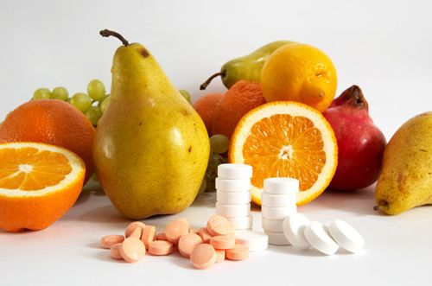
Для підтримання нормальної життєдіяльності організму крім білків, жирів, вуглеводів, мінеральних речовин і води потрібні вітаміни. Цим терміном називають групу додаткових речовин їжі, що належать до різних класів органічних сполук і за рідкісним винятком не синтезуються в організмі людини. Вони мають сильний і певною мірою специфічний вплив на процеси обміну, причому в дуже невеликих кількостях.

Slide 3
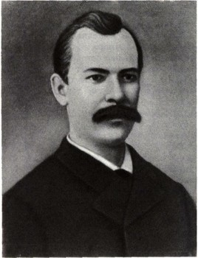
Існування і значення вітамінів для життя встановив наприкінці минулого століття російський лікар М. І. Лунін (1881).

Slide 4
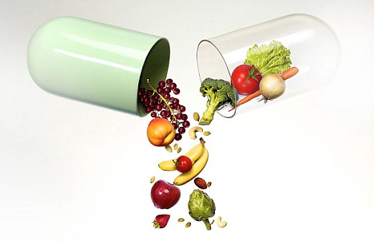
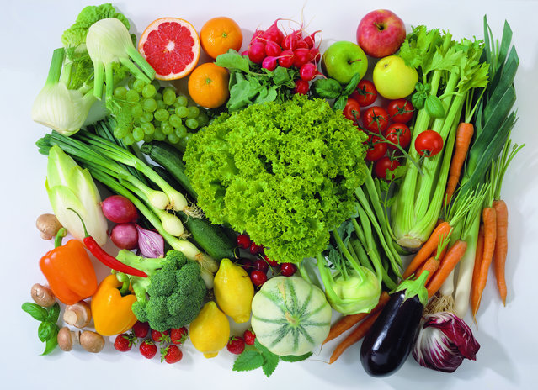
Вітаміни надходять в організм з продуктами харчування, переважно рослинного походження. В тканинах організму людини вони засвоюються, утворюючи більш складні речовини. їх значення полягає в тому, що вони є складовою частиною молекул багатьох ферментів та деяких фізіологічно активних речовин, які беруть участь в обміні речовин. Отже, якщо вітаміни не надходять з їжею, то організм не отримує необхідних речовин, що згубно позначається на здоров'ї людини.

Slide 5
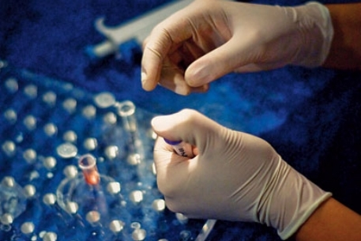
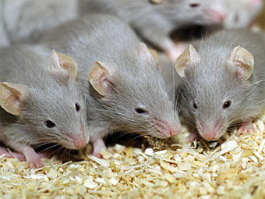
Як правило, під час дослідження будь-якого вітаміну його вводять піддослідним тваринам в очищеному вигляді або навпаки, вилучають його з продукту харчування і вивчають фізіологію та біохімію піддослідних організмів. Таким чином було з'ясовано роль вітамінів в обміні речовин, їх різноманітні функції. Стало відомо, що вони беруть участь у синтезі й розщепленні амінокислот, жирів, азотистих основ нуклеїнових кислот, деяких гормонів, медіатора ацетилхоліну, який забезпечує передавання імпульсів у нервовій системі.

Slide 6
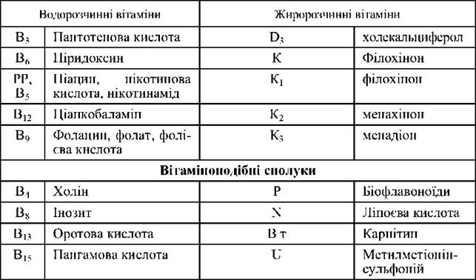
Нині відомо понад 20 вітамінів, які мають безпосереднє значення для здоров'я людини. Усі вони розподілені на дві групи:
Жиророзчинні D, А, Е, К.
Водорозчинні належать вітаміни - С, Н, В13, В2, В1, В5, В6, В9, В12.

Slide 7
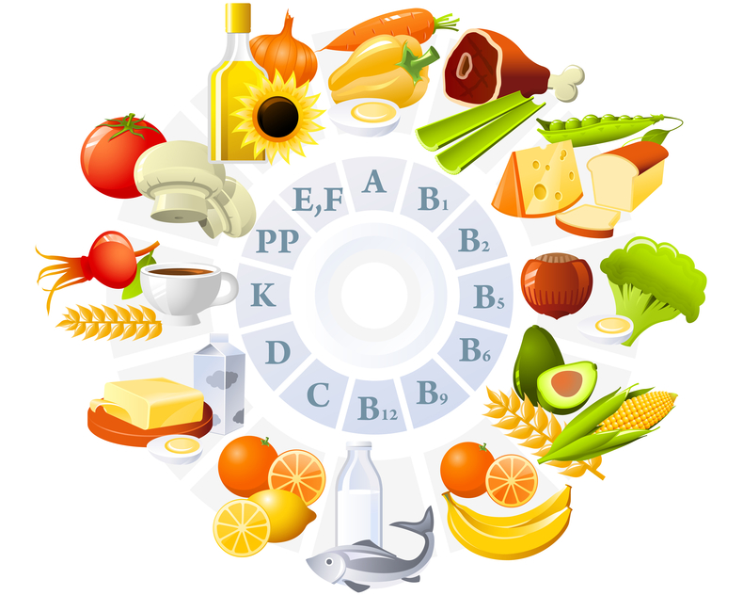

Slide 8
Вітамін А Жиророзчинні вітаміни
Потрібний для синтезу зорових пігментів, підтримання цілісності шкіри і слизових оболонок, нормального розвитку зубів і кісток, забезпечення репродуктивних функцій, антиоксидант.
Симптоми нестачі
Куряча сліпота, сухість шкіри і волосся, порушення цілісності шкіри і слизових оболонок, збільшення ймовірності інфекційних захворювань дихальної, травної і видільної систем, висихання кон'юктиви, помутніння рогівки, у вагітних жінок — дефекти у розвитку плоду.

Slide 9
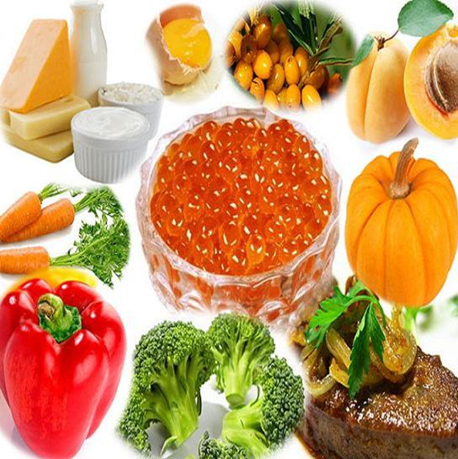
Вітамін A міститься у риб'ячому жирі, яєчних жовтках, печінці, молоці; провітамін A (β-каротин) — у червоних, оранжевих, жовтих і темно-зелених овочах. Вітамін A запасається печінкою у кількості, достатній для забезпечення потреб організму впродовж року. Стійкий до нагрівання, дії кислот і лугів, легко окиснюється і розкладається під впливом світла.

Slide 10
В1 Водорозчинний вітамін
Попередник коферменту (ТПФ), що використовується для відщеплення CO2 від органічних сполук. Бере участь клітинному диханні, синтезі пентоз і ацетилхоліну, окисненні алкоголю.
Симптоми нестачі
Бері-бері (розлад нервової системи, порушення зору, нестійкість під час ходьби, розгубленість, втрата пам'яті, виснаження, втрата апетиту, анемія, збільшення серця, тахікардія).

Slide 11
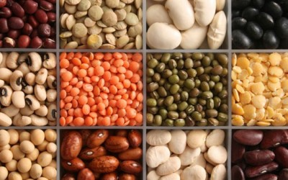
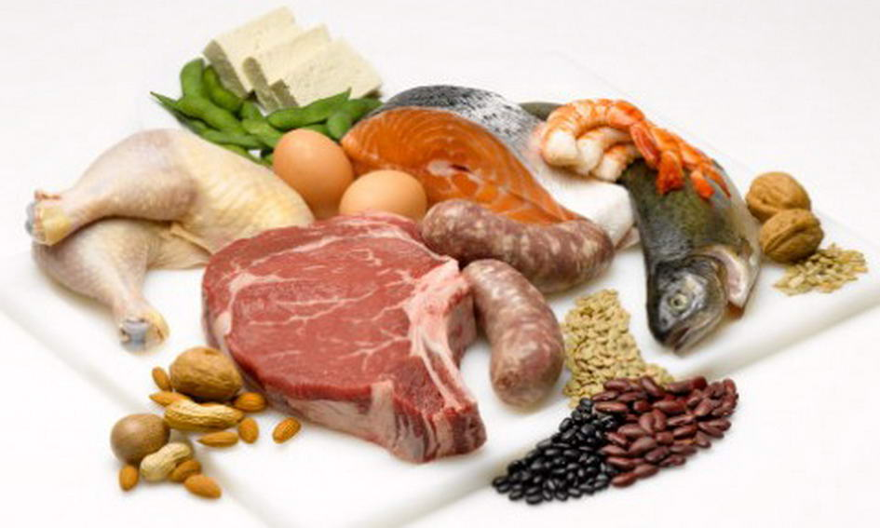
Нежирне м'ясо, зернові, бобові, риба, печінка, яйця, зелень. Швидко руйнується при нагріванні.

Slide 12
В2 Водорозчинний вітамін
Попередник двох коферментів — ФАД і ФМН, що слугують акцепторами атомів гідрогену, також компонент оксидаз амінокислот.
Симптоми нестачі
Дерматити, тріскання губ у куточках, губи і язик стають пурпурово-червоними і блискучими, проблеми з очима: підвищена світлочутливість, розмитість зору. Один з найпоширеніших гіповітамінозів.

Slide 13
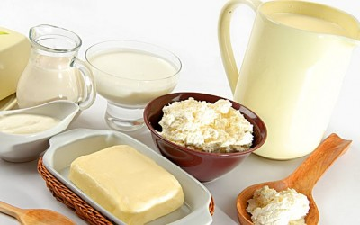
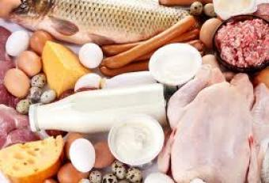
Найбільше у молочних продуктах, також наявний в іншій різноманітній їжі: м'ясі, рибі, зернових, овочах, печінці, яєчному білку, рибі, бобових. Розкладається під впливом ультрафіолетового і видимого світла, внаслідок дії лугів.

Slide 14
В5 Водорозчинний вітамін
Попередник коферменту А, що бере участь у реакціях перенесення ацетильної групи, зокрема у клітинному диханні, синтезі й окисненні жирних кислот тощо, також задіяний у синтезі стероїдів і гему гемоглобіну.
Симптоми нестачі
Дефіцит рідкісний, проявляється втратою апетиту, болем у животі, руках і ногах, депресією, спазмами, нейро-м'язовою дегенерацією (нейропатію в алкоголіків пов'язують з нестачею вітаміну B5).

Slide 15
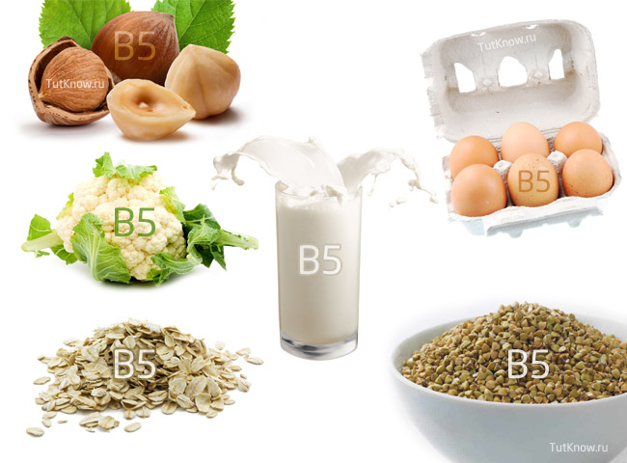
Багато її в продуктах тваринного походження: м'ясі, печінці, яєчному жовтку, молоці тощо, також у цілому зерні, бобових, деяка кількість продукується кишковою мікрофлорою. Вітамін B5 відносно стабільний, втрати під час приготування їжі незначні, крім випадків, коли варіння відбувається у кислих або лужних розчинах.

Slide 16
В6 Водорозчинний вітамін
Попередник кількох коферментів, зокрема піридоксальфосфату, що беруть участь в обміні амінокислот. Потрібний для перетворення триптофану в ніацин, глікогенолізу, формування антитіл і гемоглобіну, руйнування гомоцистеїну.
Симптоми нестачі
У дітей: дратівливість, конвульсії, анемія, блювання, слабкість, біль у животі. У дорослих: себорейні ушкодження навколо очей і рота, підвищена ймовірність серцевих захворювань.

Slide 17
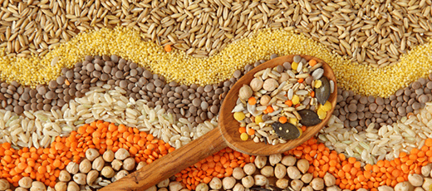
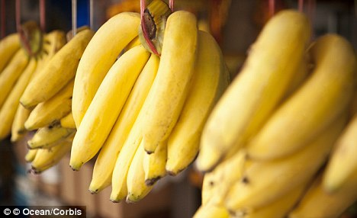
Зернові, овочі, м'ясо, риба, банани, менш важливі джерела: картопля, помідори, шпинат. Стійкий до нагрівання, дії кислот, руйнується світлом і лугами.

Slide 18
В9 Водорозчинний вітамін
Попередник коферментів, що беруть участь у метаболізмі амінокислот і нуклеїнових кислот, холіну. Необхідний для формування еритроцитів і нормального розвитку нервової трубки зародка, допомагає у розкладі гомоцистеїну.
Симптоми нестачі
Макроцитарна або мегалобластна анемія, розлади шлунково-кишкового тракту, діарея. У новонароджених: підвищений ризик розщеплення хребта і неврологічних розладів.

Slide 19
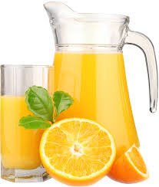
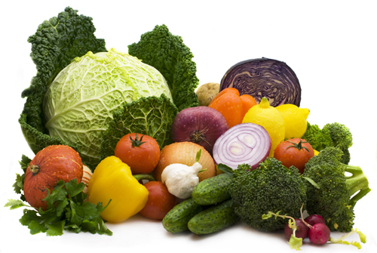
Темно-зелені овочі, горіхи, бобові, дріжджі, печінка, апельсиновий сік, дріжджі, телятина, яйця, зернові, синтезується кишковою мікрофлорою.

Slide 20
В12 Водорозчинний вітамін
Кофермент, потрібний для синтезу нуклеїнових кислот. Особливо важливий у травній і нервовій системах і червоному кістковому мозку. Необхідний для дозрівання червоних кров'яних тілець, за його нестачі попередники еритроцитів не діляться але продовжують рости. Також бере участь у синтезі метіоніну і холіну.
Симптоми нестачі
Перніціозна анемія, що проявляється блідістю, анорексією, втратою ваги, задишкою; неврологічні розлади, у більшості випадків виникає внаслідок поганого всмоктування, а не власне дефіциту в дієті.

Slide 21
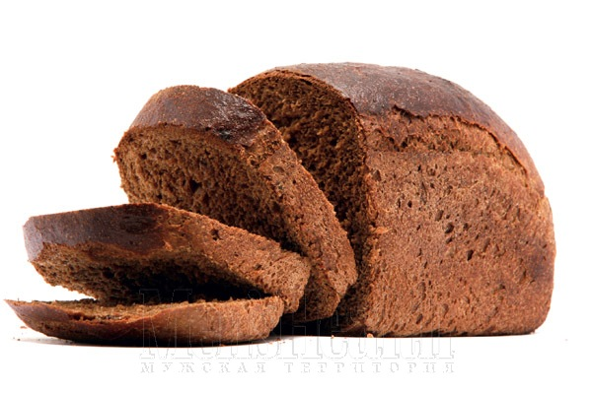
Печінка, м'ясо, риба, молочні продукти крім масла, яйця. Немає у рослинній їжі. Стійкий до нагрівання, руйнується світлом і сильними кислотами та лугами. Може зберігатись у печінці в кількості 2—3 мг, що достатньо для задоволення потреб організму впродовж 3—5 років.

Slide 22
Дякуємо за увагу
Підготували учениці 11-Б класу
Подкур К. та Паламарчук А.

